Slide 2
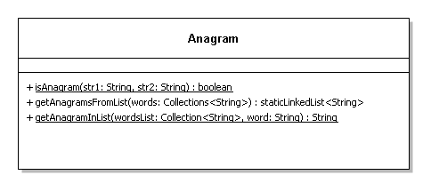

Slide 3
Описание методов:
public static boolean isAnagram(String str1, String str2) –
проверяет являются ли две строки анаграммами
public static LinkedList<String> getAnagramsFromList(Collection<String> words) –
Находит в колекции слов анаграммы и возвращает их в виде строк вида:
«сорт, торс, трос, рост»
public static String getAnagramInList(Collection<String> wordsList, String word) –
Ищет в коллекции анаграмму к заданному слову и возвращает первое найденное.

Slide 4
Ключевым методом класса является метод isAnagram, который работает следующим образом:
isAnagram(«Апельсин», «Спаниель») - ?
«Апельсин» ≠ «Спаниель»
{[А], [П], [Е], [Л], [Ь], [С], [И], [Н] } ≠ {[С], [П], [А], [Н], [И], [Е], [Л], [Ь]}
{[А], [Е], [Л], [Н], [И], [П], [С], [Ь] } = {[А], [Е], [Л], [Н], [И], [П], [С], [Ь]}

Slide 5
